Slide 1
МОБУ «Пружининская СШ»
Декабрь 2023
«Школьный вестник»

Slide 2
В этом номере:
Наши путешествия
Волонтеры
Первые
Поздравляем победителей
Новогодние мастер-классы
Новогодние мероприятия
Школьная елка

Slide 3
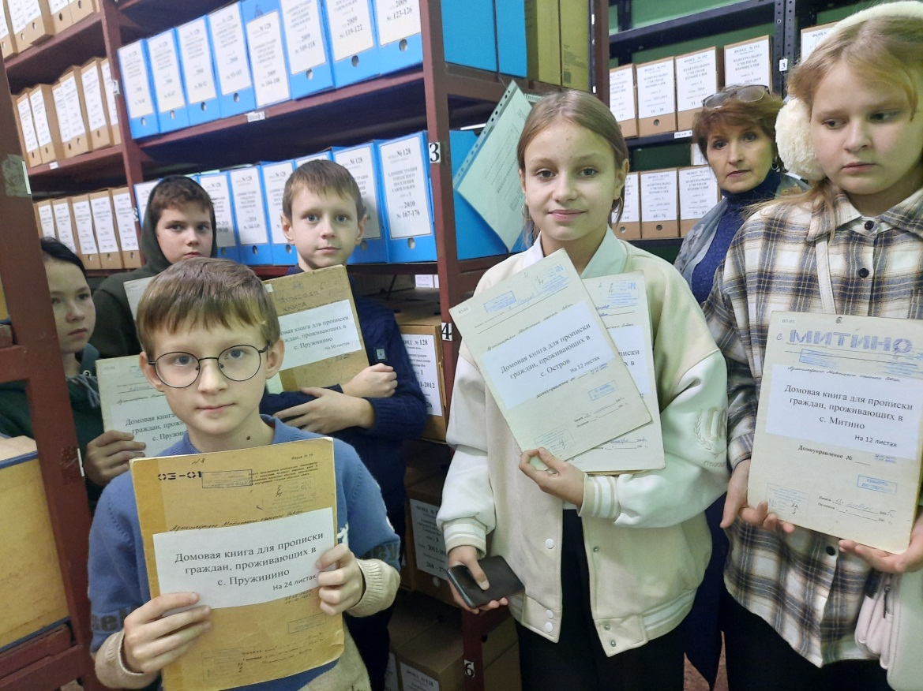
Наши путешествия
В течение декабря Климовой М.М. были организованы несколько поездок. Ребята 5-8 классов неоднократно побывали в ЦДО Лидер, где участвовали в экологической викторине, мастер-классе «Поделки из мусора», посетили архив и библиотеку в г. Гаврилов-Ям. Их вниманию были предоставлены энциклопедии и справочники, вышедшие в свет еще в 30-е годы 20 века, учебники довоенного времени, номера районной газеты «Путь Ильича» и материалы из семейных архивов участников Великой Отечественной войны 1941-1945гг.

Slide 4
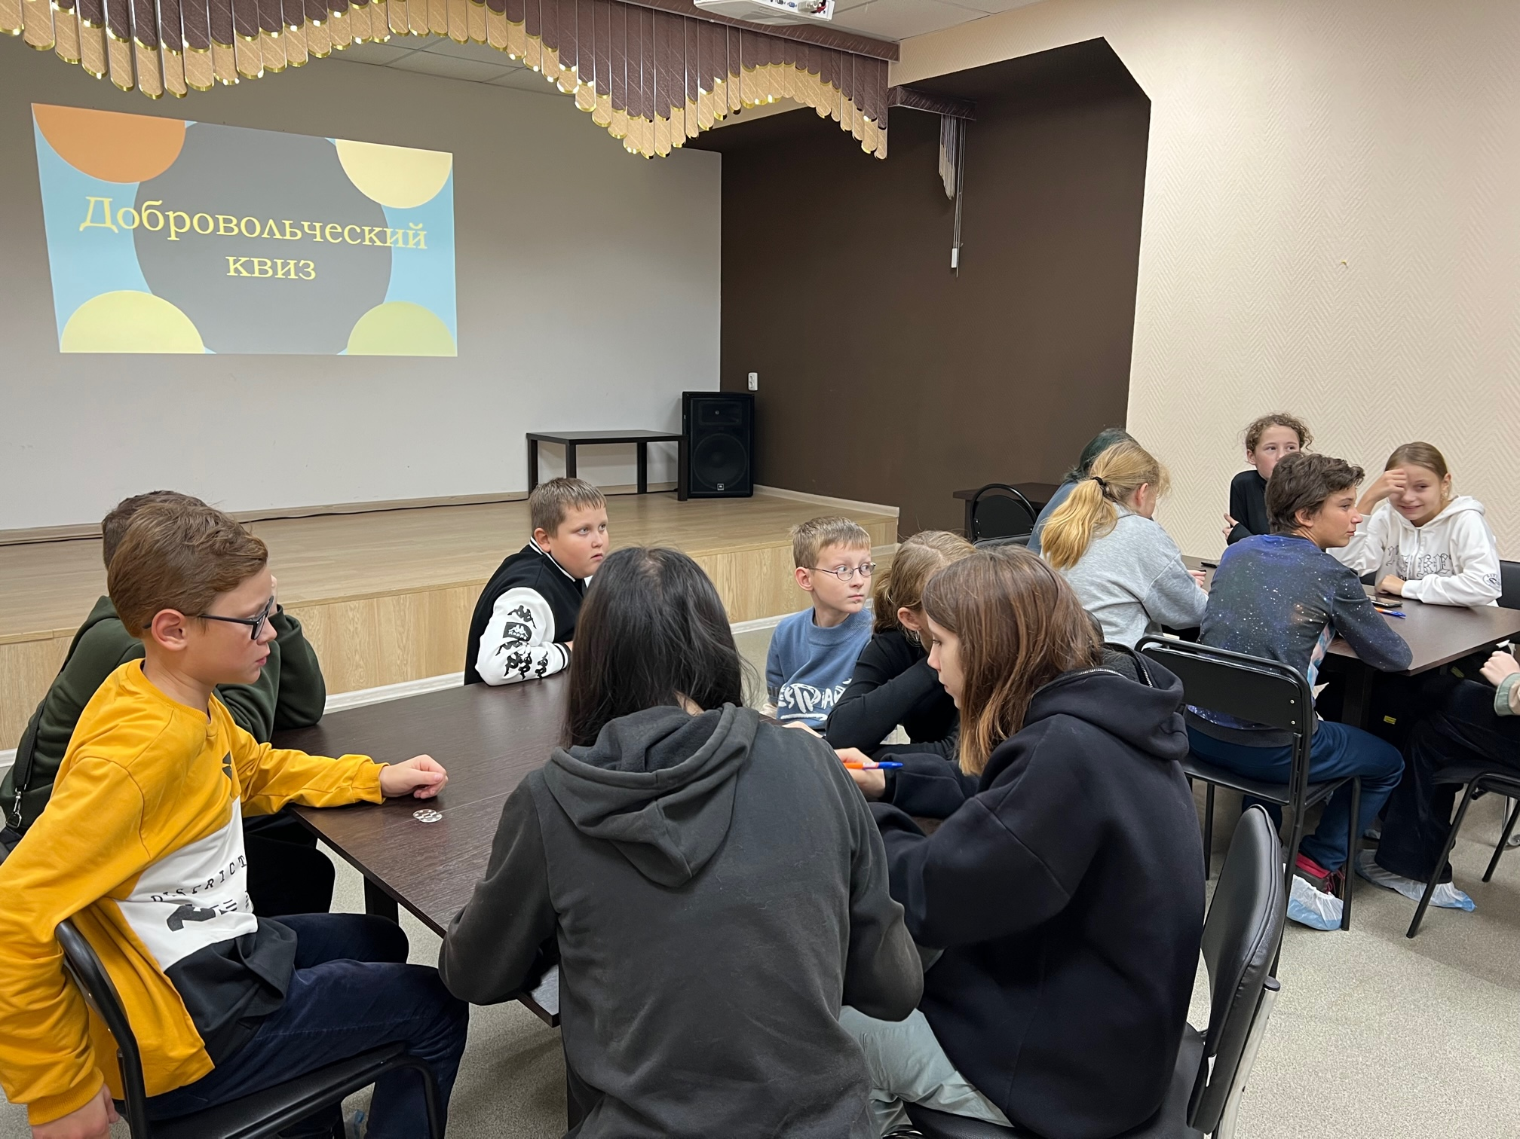
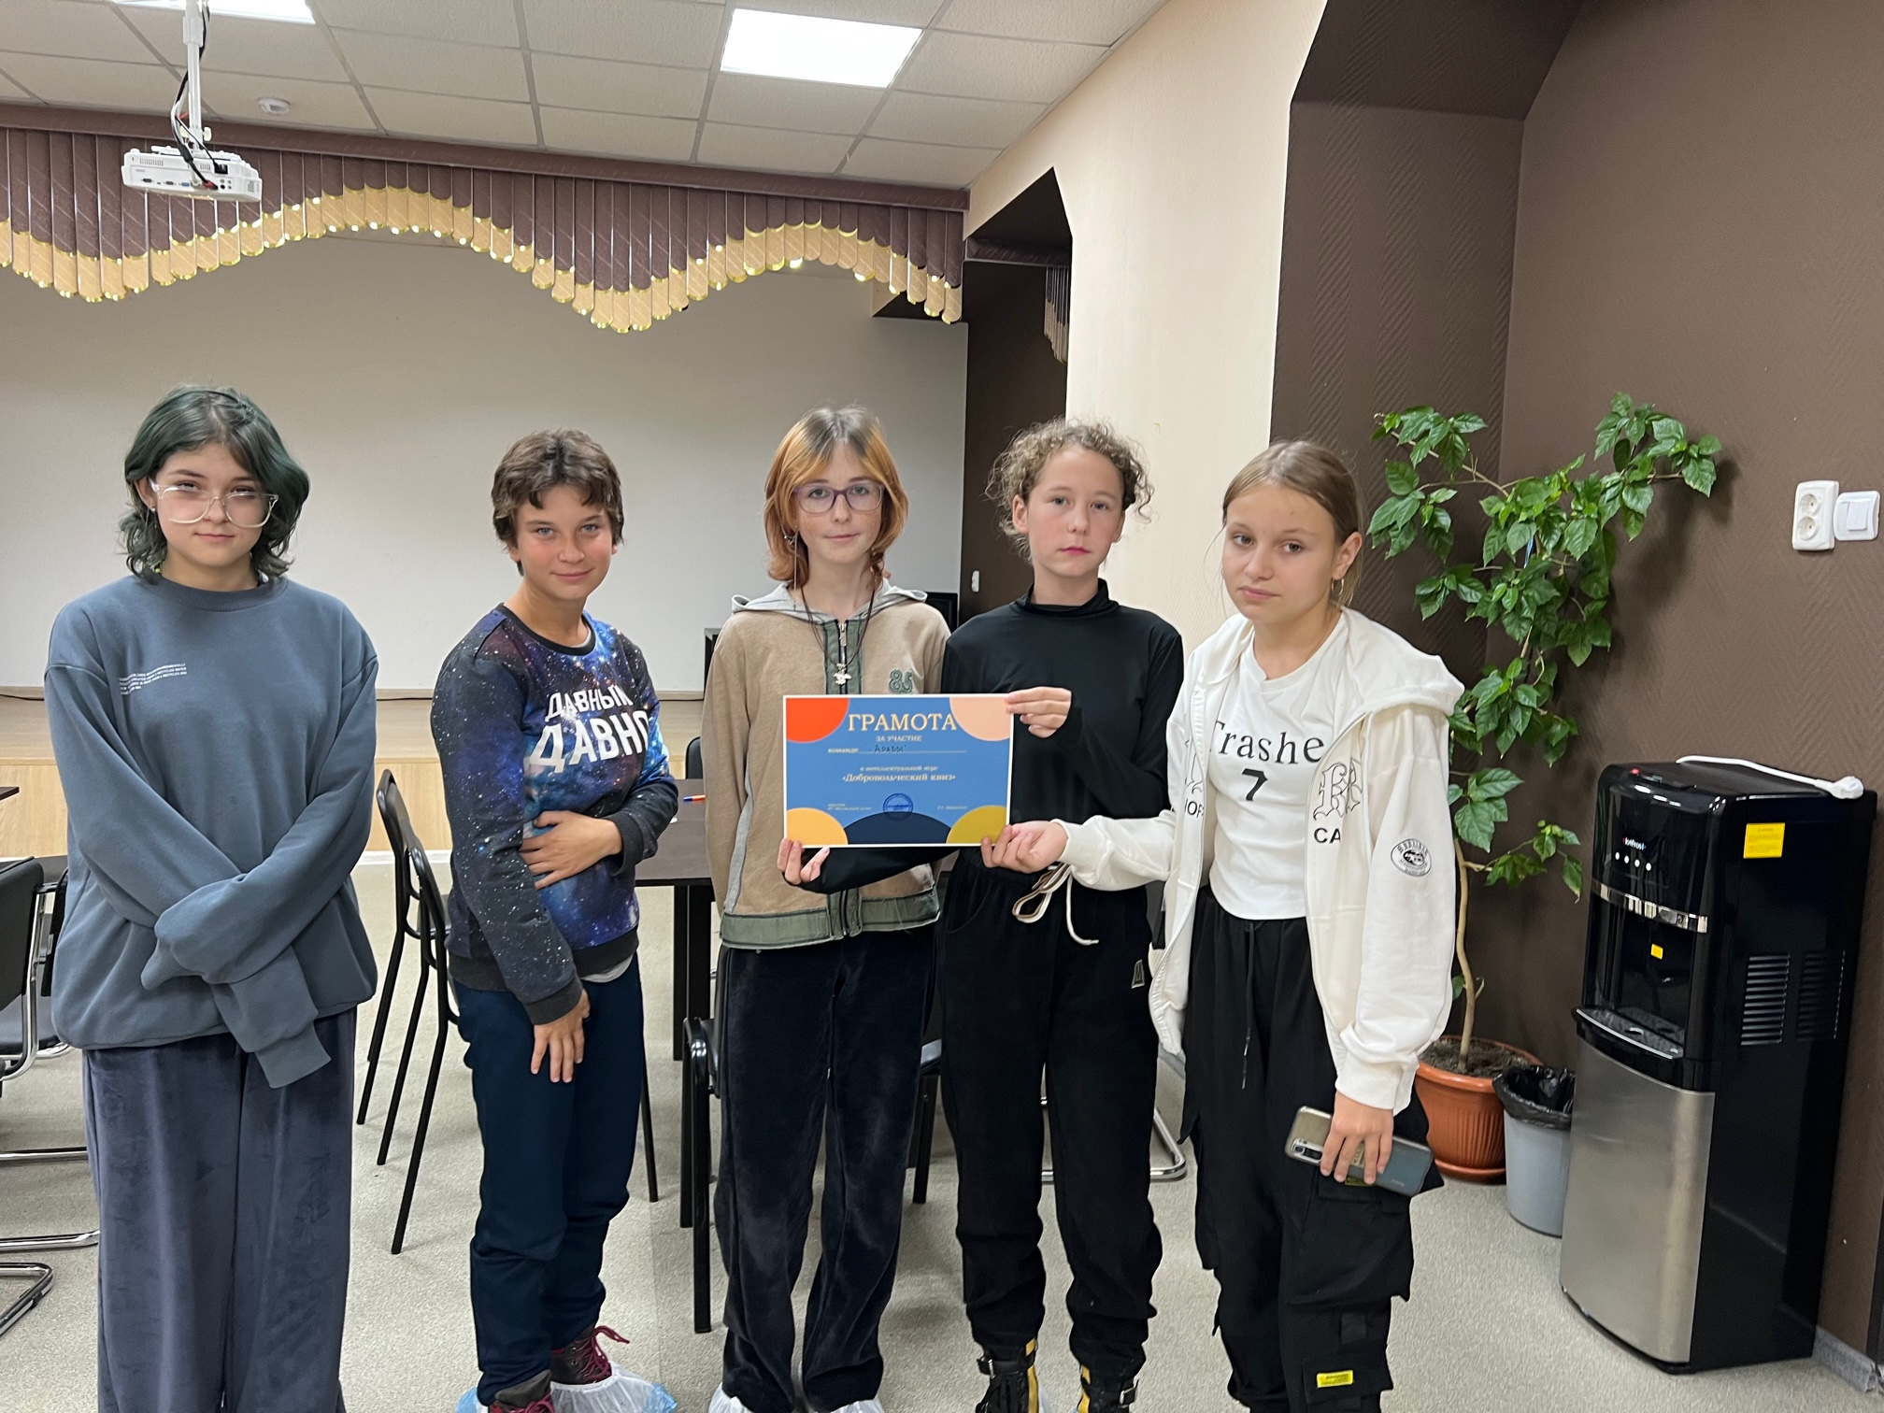
Волонтеры
Как известно, волонтер — это доброволец, который бесплатно тратит свои силы и время ради того, чтобы оказать помощь конкретному нуждающемуся в ней человеку или выполнить какое-нибудь общественно полезное дело. Волонтеры нашей школы в декабре провели школьную акцию в Международный день отказа от курения. Ребята разместили постеры в коридоре школы, на линейке познакомили учащихся с результатами опроса по теме акции и организовали просмотр видеороликов «О вреде курительных смесей, электронных сигарет, вейпов». Кроме тогоприняли участие в региональной акции «Жизнь без ДТП», приуроченной к Всемирному дню памяти жертв ДТП. .

Slide 5
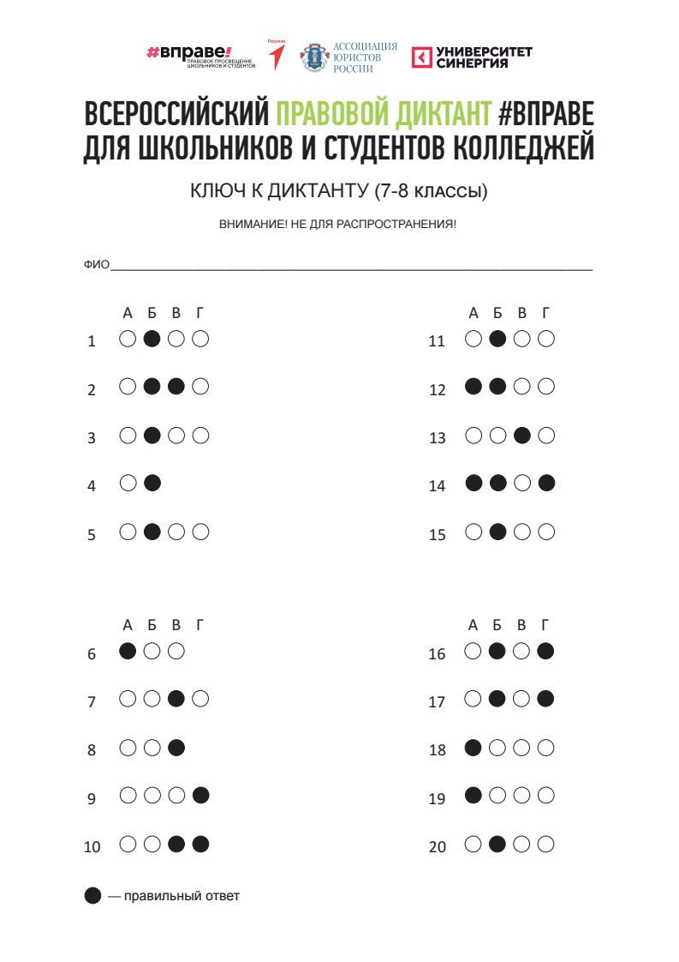
Первые
1 декабря ученицы 7-го класса Горденкова С. и Герлинг К. приняли участие в Всероссийском правовом диктанте, а 12 декабря в День Конституции РФ (30-летие Конституции Российской Федерации) — основного закона государства, в МОБУ «Пружининская СШ» ребятами из "Движения Первых" была организована и проведена игра-квест «Путешествие в страну Конституция».

Slide 6
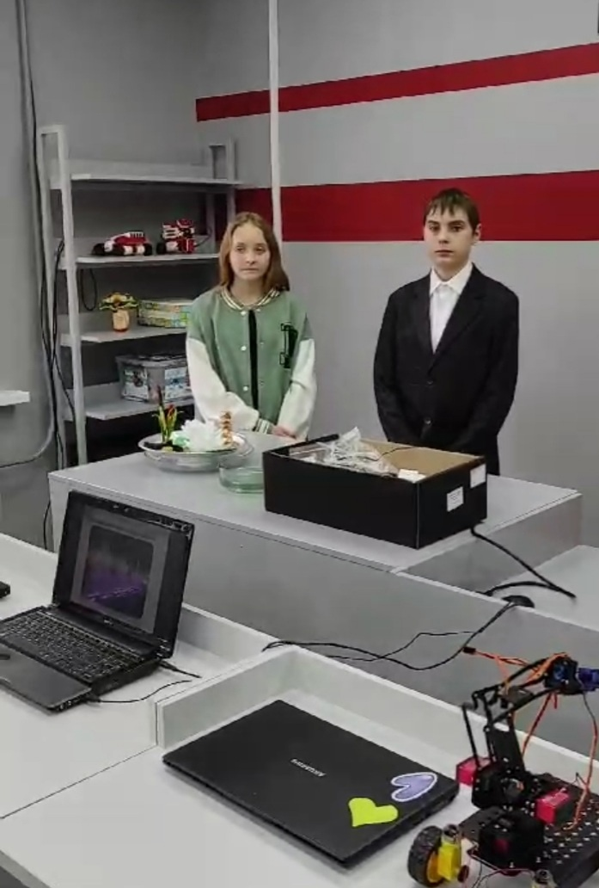
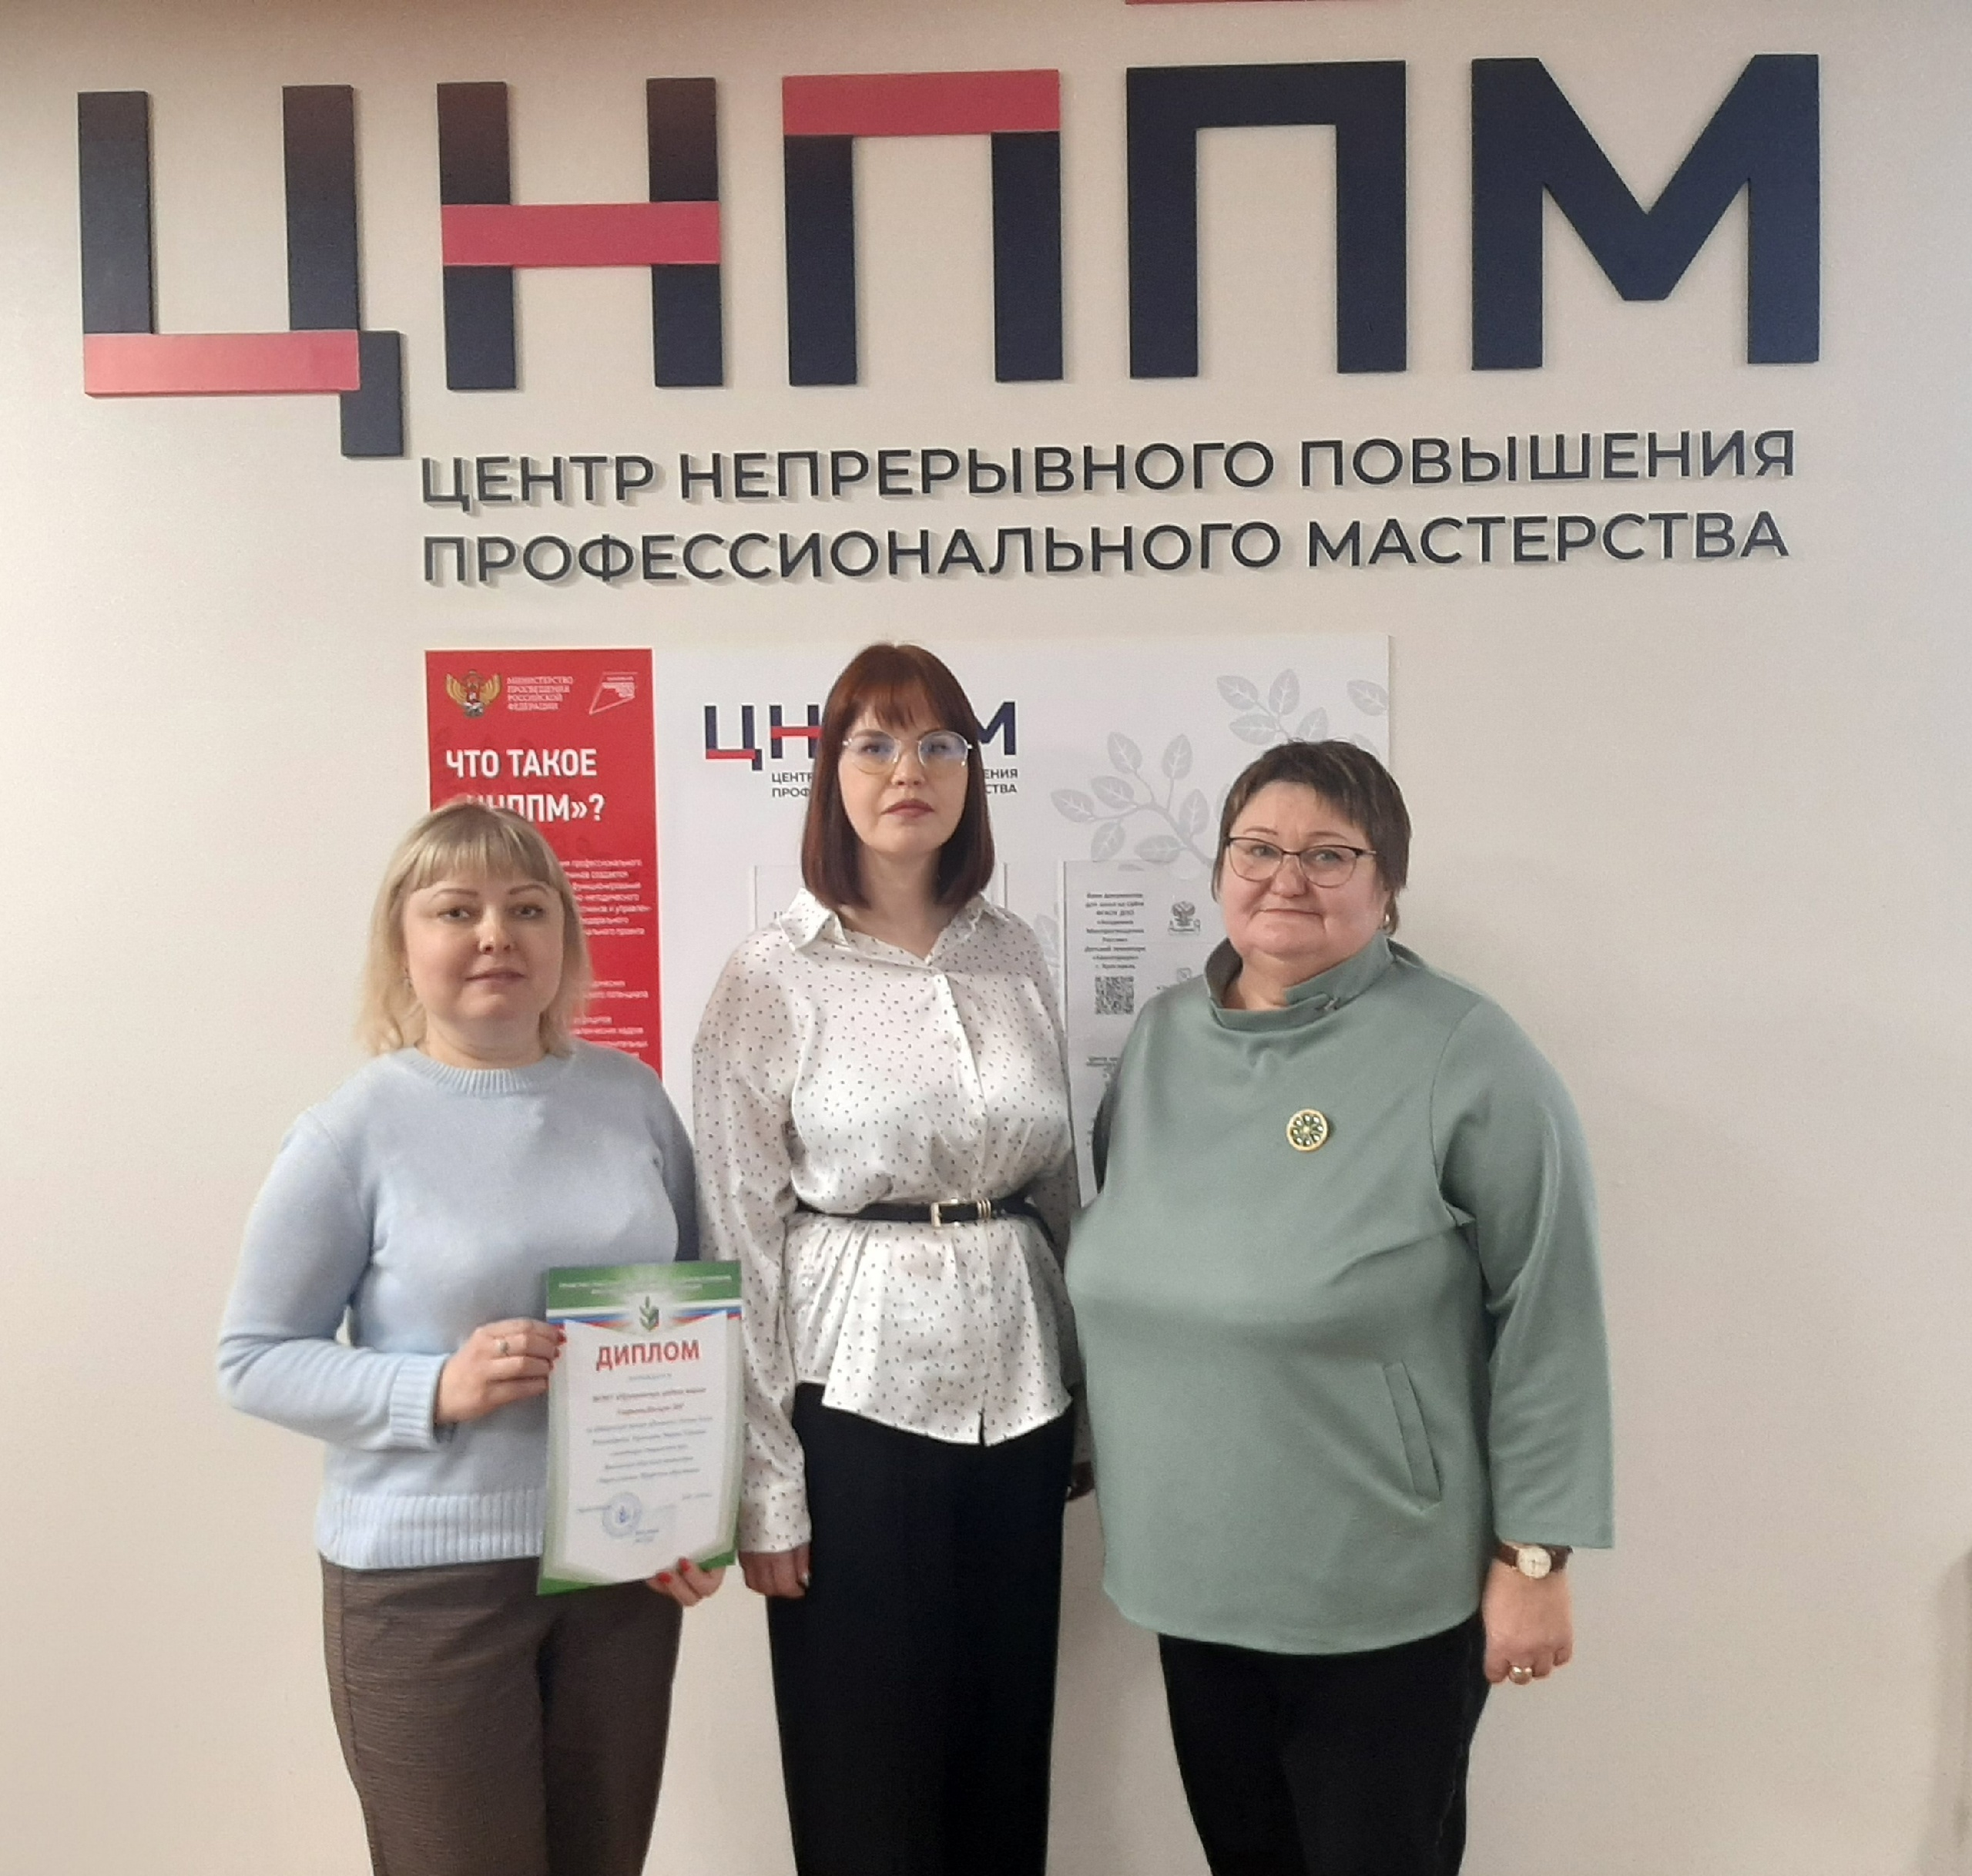
Поздравляем победителей
В декабре наша школа приняла участие в региональном фестивале центров образования "Точка роста".Ученики Хромова Софья и Жибарев Николай представили творческий межпредметный проект "Фонтаны» и стали победителями, руководителями которого были Герасимова М.Ю. и Левина Е.А.

Slide 7
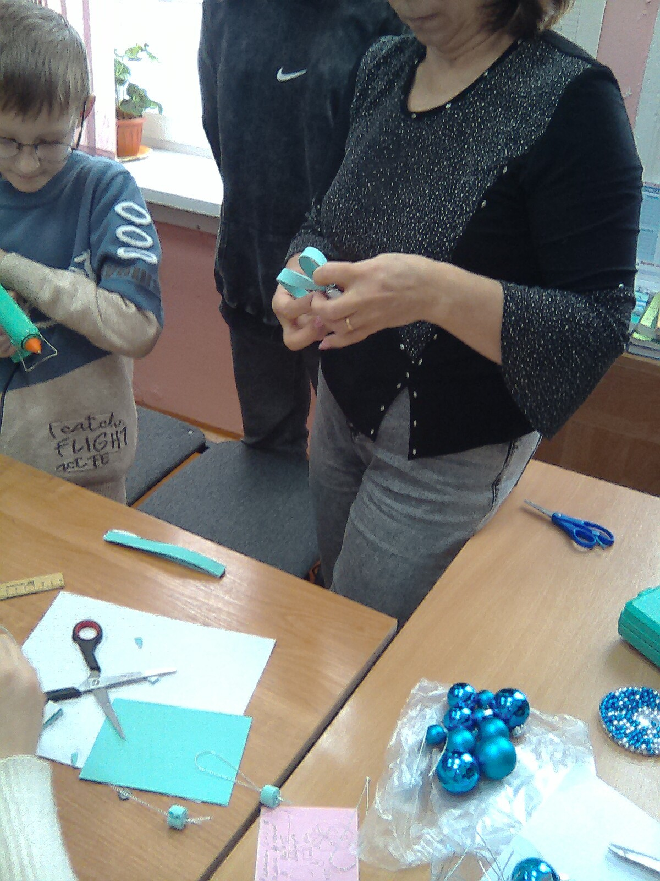
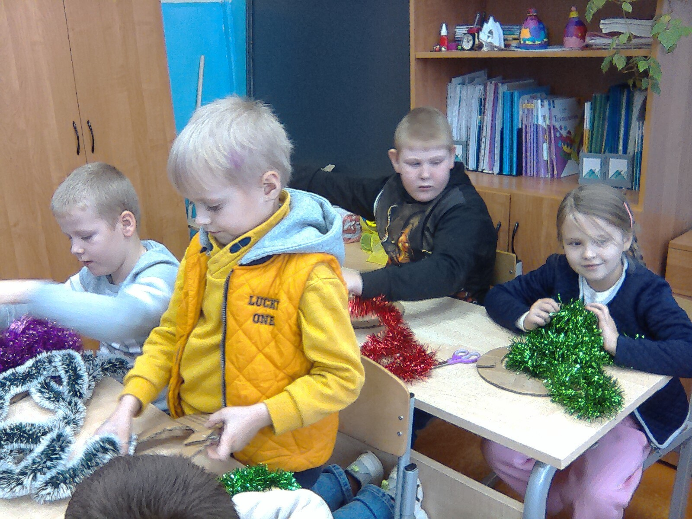
Новогодние мастер-классы
В декабре мы все предвкушаем наступление Нового года. 13 декабря в нашей школе был организован мастер - класс "Новогодний венок". Это мероприятие было проведено Шиловой С.Ю., классным руководителем - Урычевой С.М. и ребятами 8 класса для учащихся начальных классов. 26 декабря для ребят 5-11 классов мамой одного из учеников нашей школы - Разживиной Надеждой Борисовной был организован и проведен мастер - класс "Новогодняя игрушка".

Slide 8
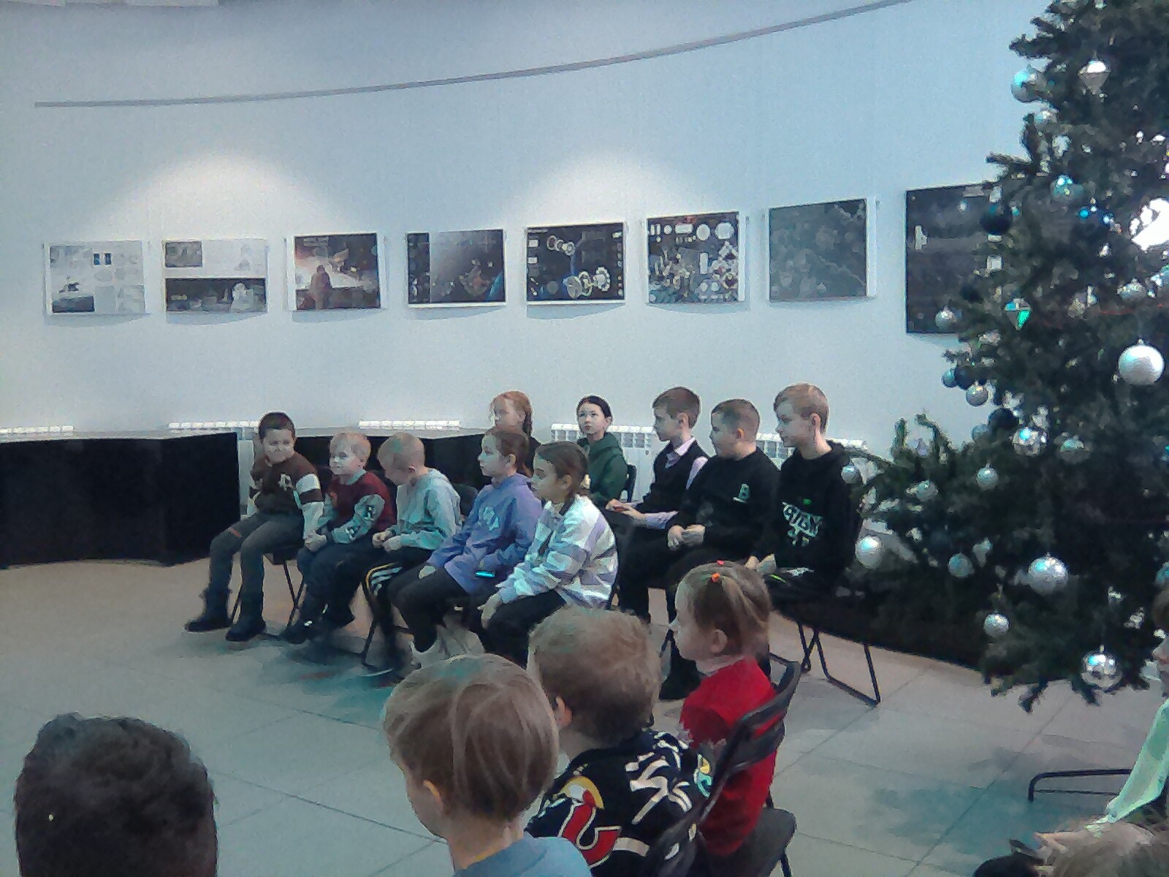
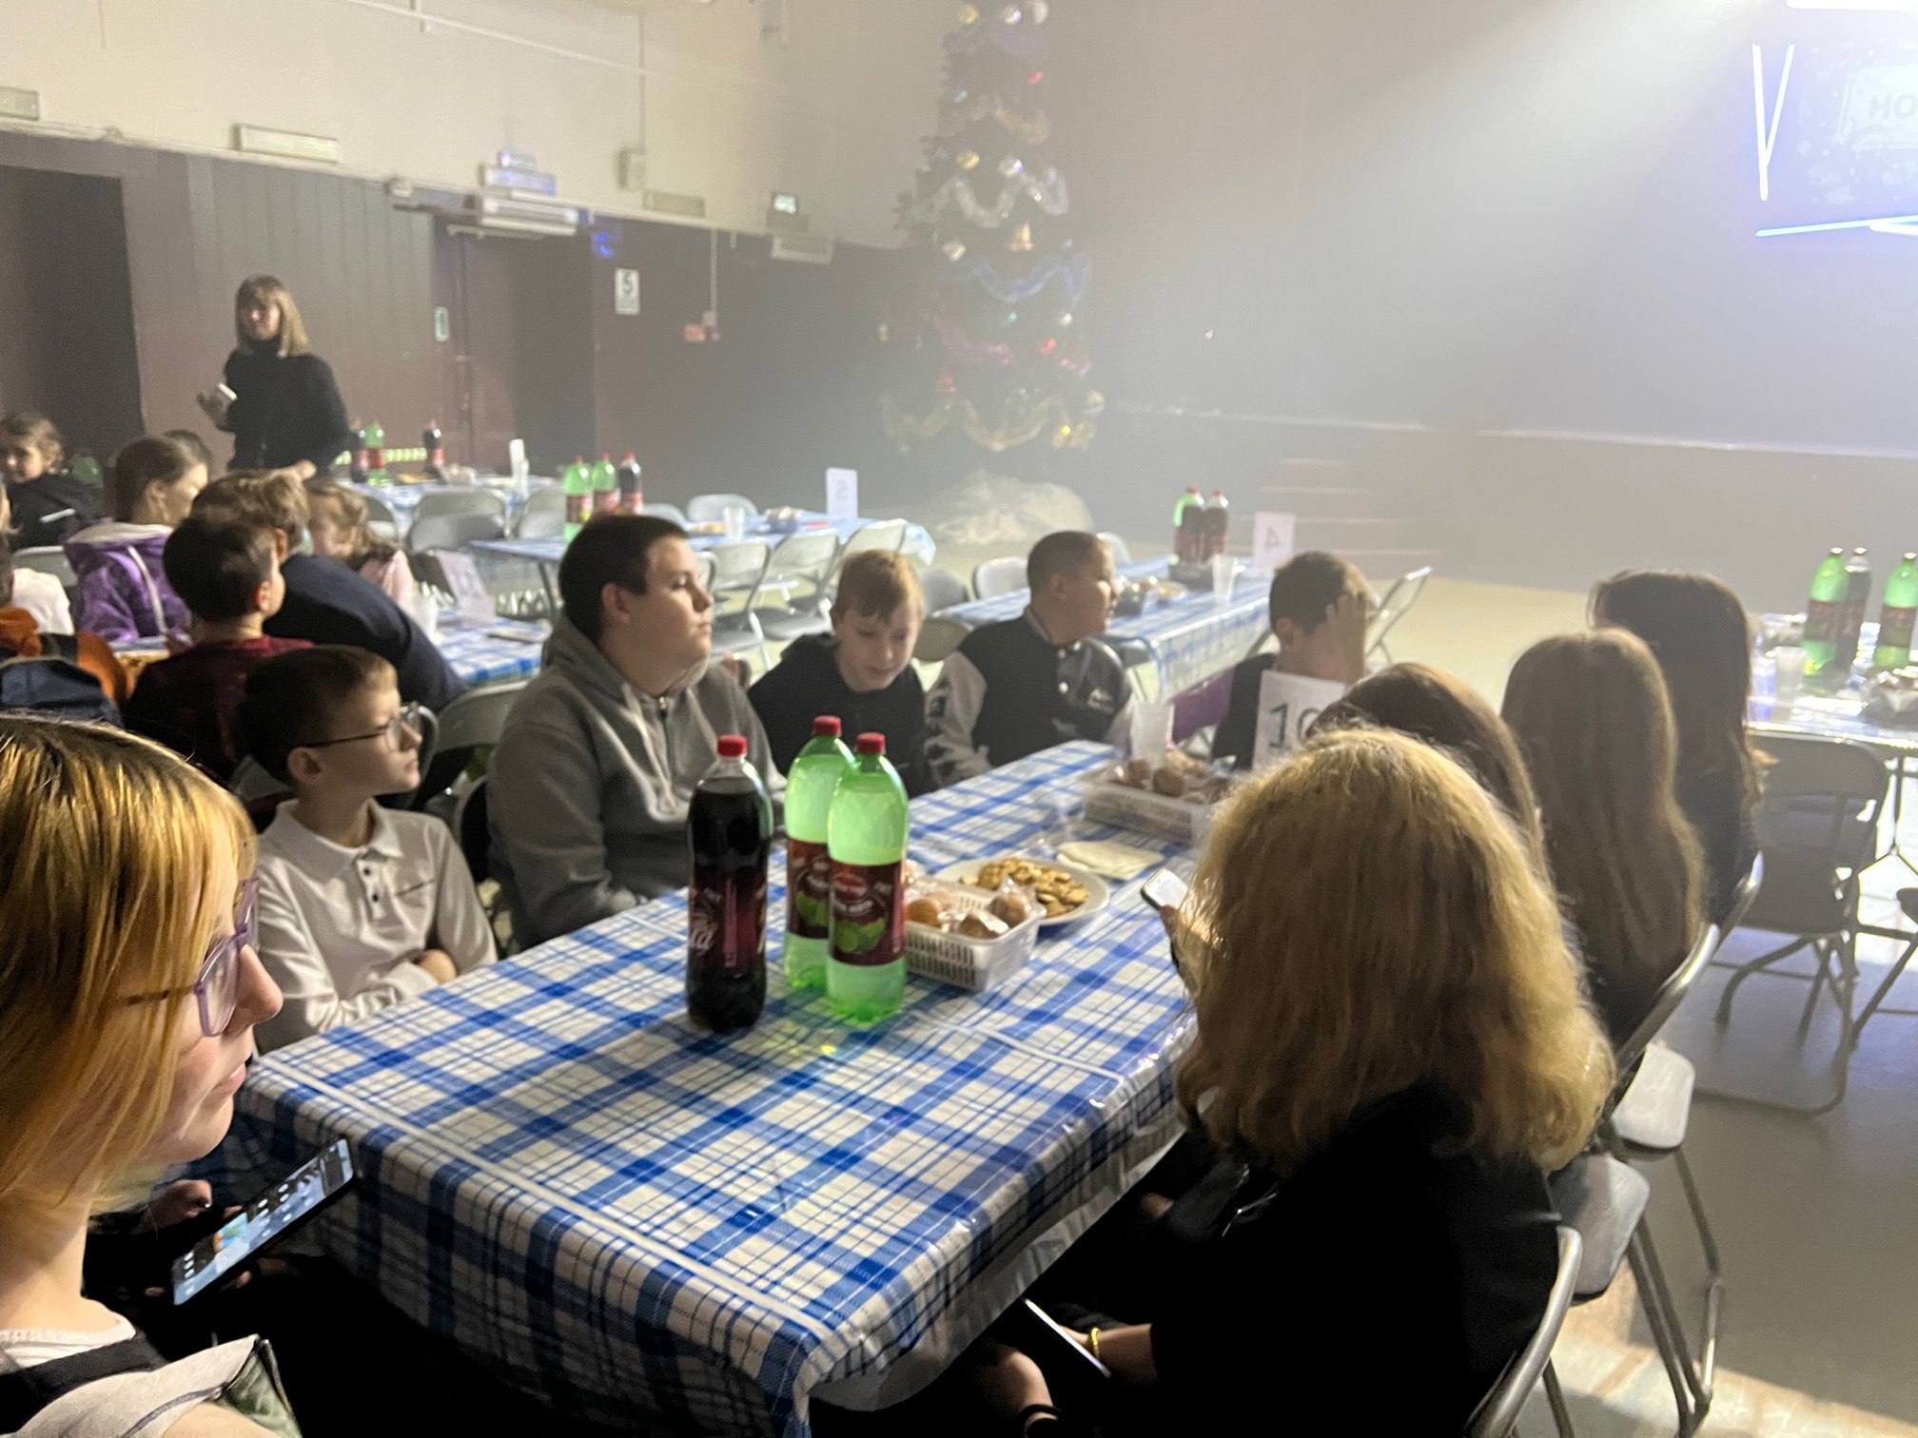
Новогодние мероприятия.
6 декабря группа школьников нашей школы посетила Карамельную фабрику Деда Мороза в г. Ярославль. Новогодняя шоу программа “НОВЫЙГОДШОУ” для школьников 10-18 лет стартовала 19 декабря в Центре детей и юношества г. Ярославля. Одними из первых ее посмотрели и приняли активное участие ребята нашей школы. 20 декабря ребята нашей школы побывали в музее «Космос» с Никульское, где прошла научно-познавательная театрализованная программа «Космический секрет Нового Года». В преддверие Нового года мы также побывали в Центре дополнительного образования"Лидер"., где была представлена вниманию добрая поучительная сказка "Морозко».

Slide 9
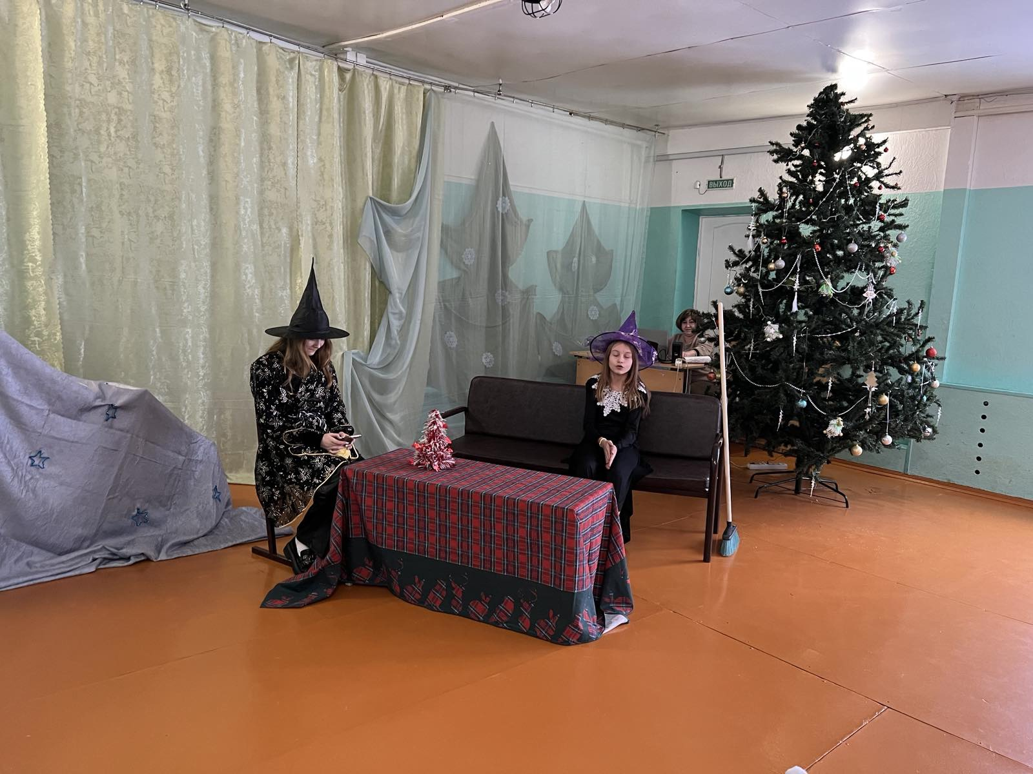
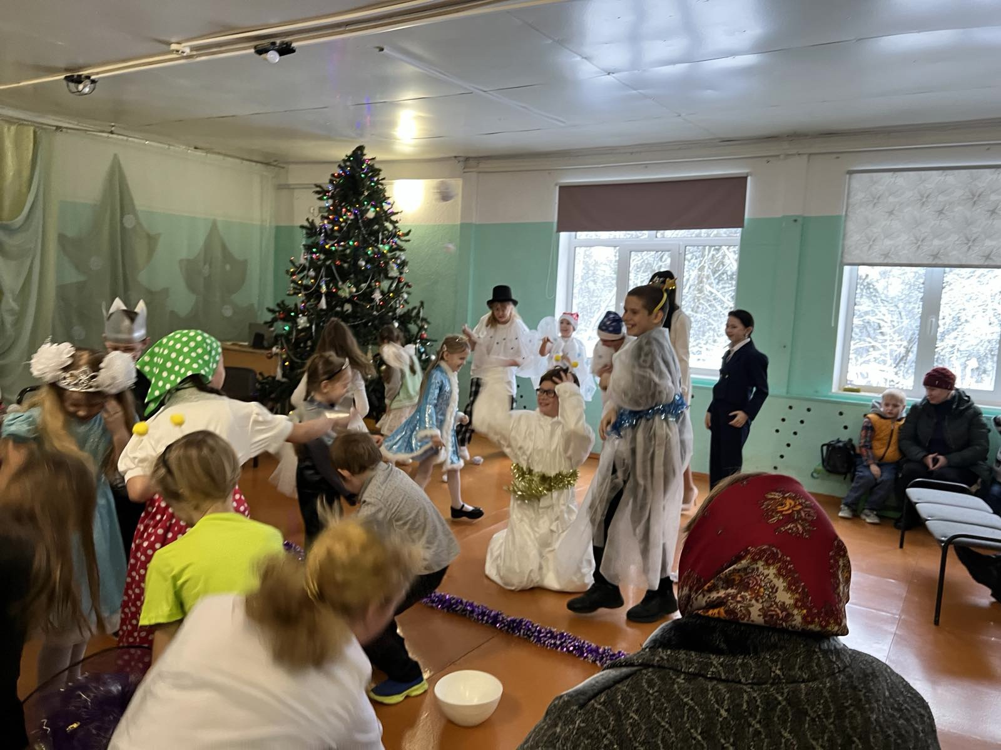
Школьная елка
Вторая четверть завершилась новогодним школьным представлением. В подготовке и проведении участвовали все ребята школы. Кто-то украшал елку, «театральную» сцену, кто-то участвовал в спектакле. Праздник удался на славу! Мы благодарим всех за участии в этом празднике!

Slide 10
Вы можете использовать
данное оформление
для создания своих презентаций,
но в своей презентации вы должны указать
источник шаблона:
Фокина Лидия Петровна
учитель начальных классов
МКОУ «СОШ ст. Евсино»
Искитимского района
Новосибирской области
Сайт http://pedsovet.su/
СПАСИБО АВТОРАМ
ФОНОВ И КАРТИНОК

Slide 11
Интернет-ресурсы:
Колокольчик
http://nachalo4ka.ru/wp-content/uploads/2014/07/5-600x523.png
Фон
http://www.wallpapersam.com/wallpapers/2013/03/Rainbow1-1260x1680.jpg
Листья
http://s3.pic4you.ru/allimage/y2013/09-23/12216/3841843.png
Клипарт школьный
http://s3.pic4you.ru/allimage/y2013/10-24/12216/3925146.png
Клипарт школьный
http://s3.pic4you.ru/allimage/y2013/10-24/12216/3925147.png

